Slide 1
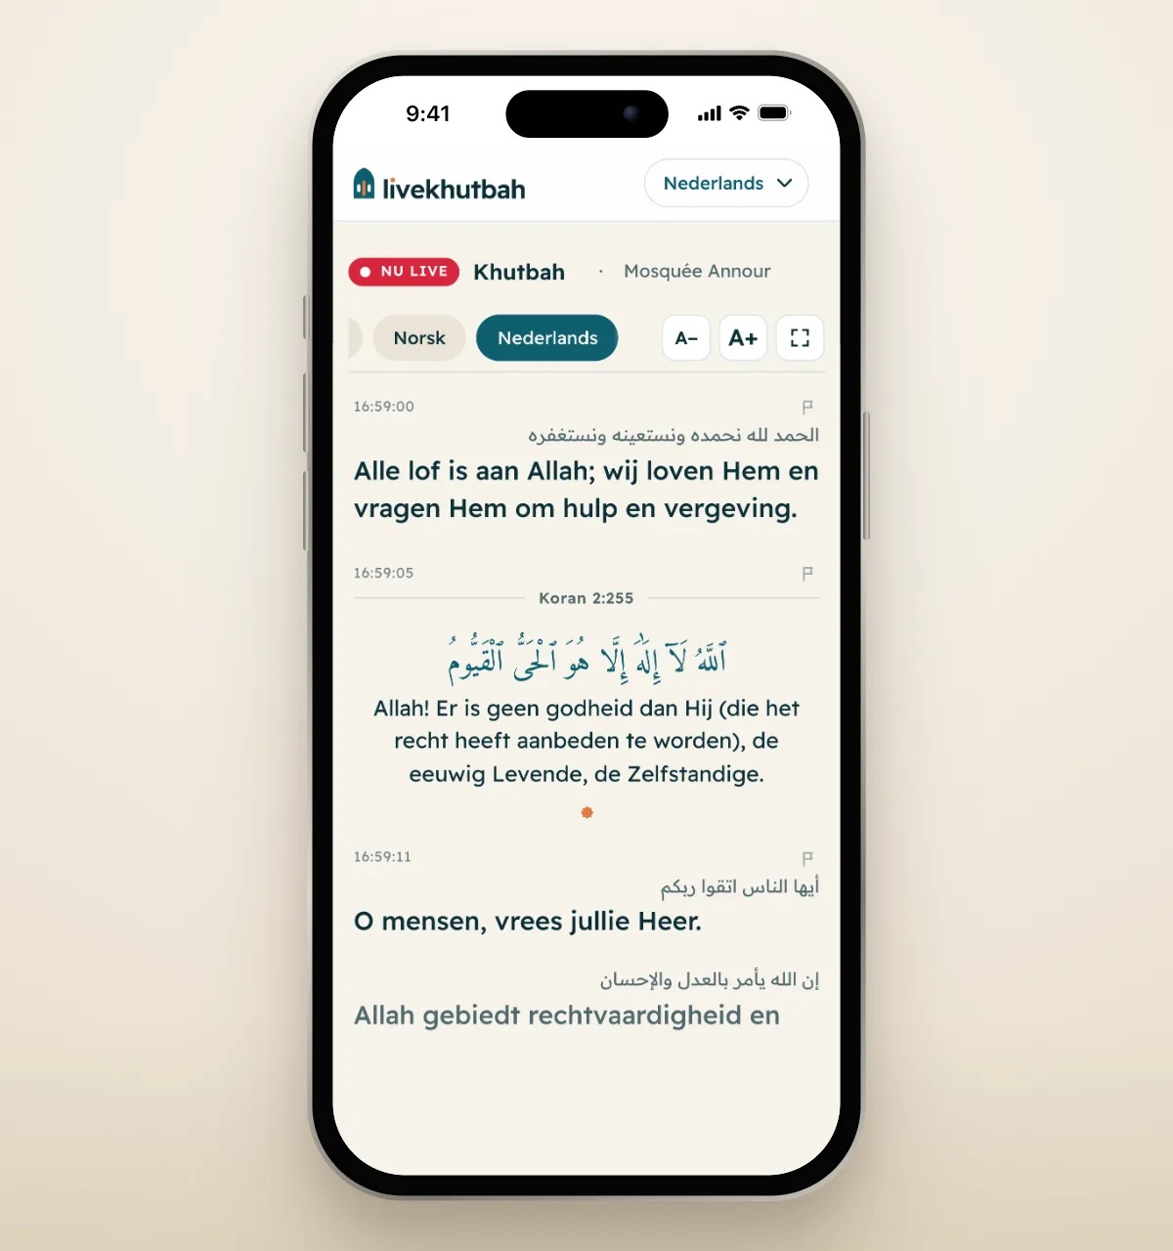

Khutba’s, lessen en lezingen, live vertaald
De spreker praat. Iedereen in de zaal leest mee op de eigen telefoon, in de eigen taal. Vanuit elke taal naar meer dan 100.
livekhutbah.com

Slide 2
DE UITDAGING
Niet iedereen in de zaal begrijpt wat er gezegd wordt
Taal verdeelt de zaal
Bekeerlingen, bezoekers, studenten en jongeren die hier zijn opgegroeid, missen de kern van de boodschap als die alleen in het Arabisch of in één andere taal is.
Tolken en koptelefoons schieten tekort
Elke week een vrijwillige tolk vinden is lastig, tolkinstallaties zijn duur, en allebei dekken ze hooguit één of twee talen.
Doven en slechthorenden vallen buiten de boot
Zonder live tekst van wat er gezegd wordt, kunnen ze helemaal niet meekomen.
LiveKhutbah haalt die drempel weg, elke week, in elke taal in de zaal.
livekhutbah.com
2

Slide 3
WAT HET IS
Elk woord, in hun taal, op het moment dat het gezegd wordt
Een telefoon bij de spreker luistert mee. LiveKhutbah schrijft op wat er gezegd wordt en vertaalt het zin voor zin. Mensen scannen een QR-code en lezen mee op hun eigen telefoon, of op een tv in de zaal.
100+
Live
0
Onbeperkt
talen
woord voor woord
apps te installeren
aantal luisteraars
livekhutbah.com
3

Slide 4
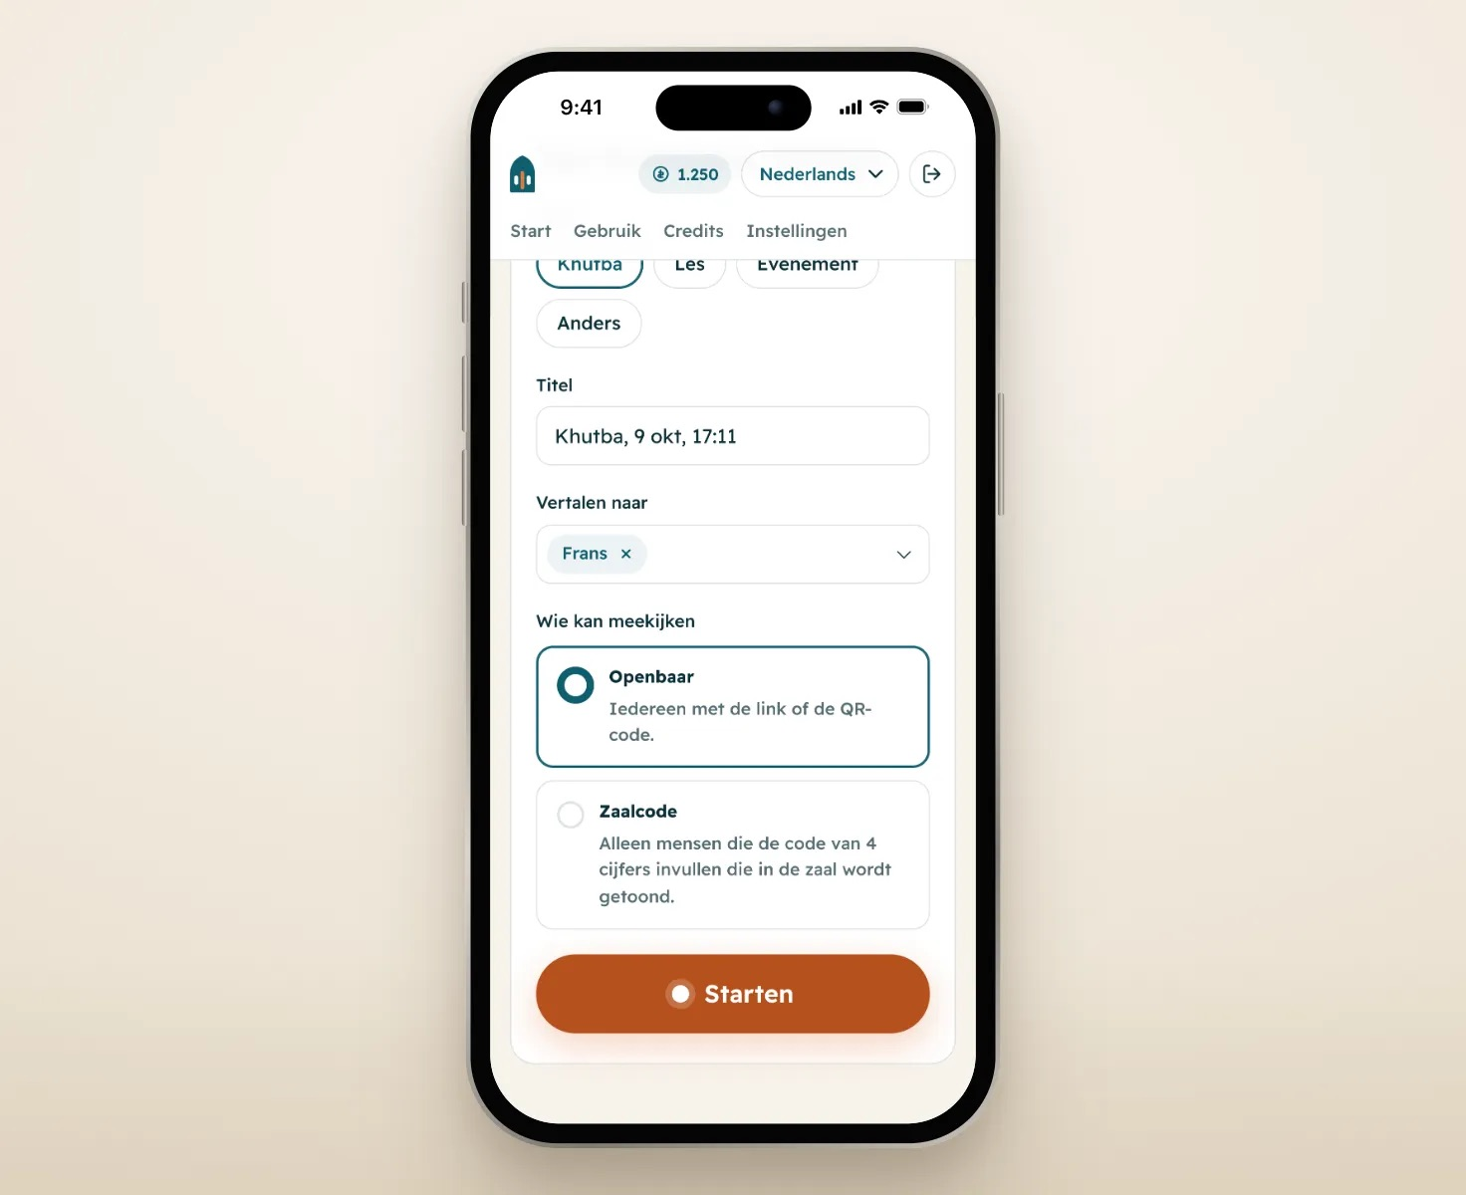
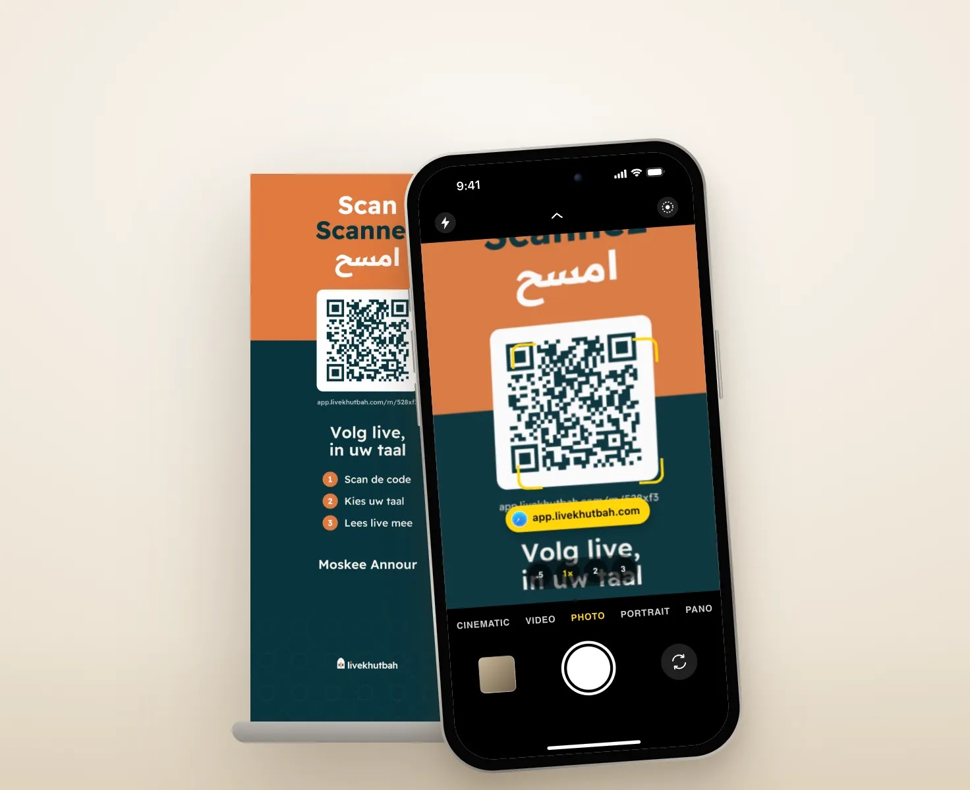
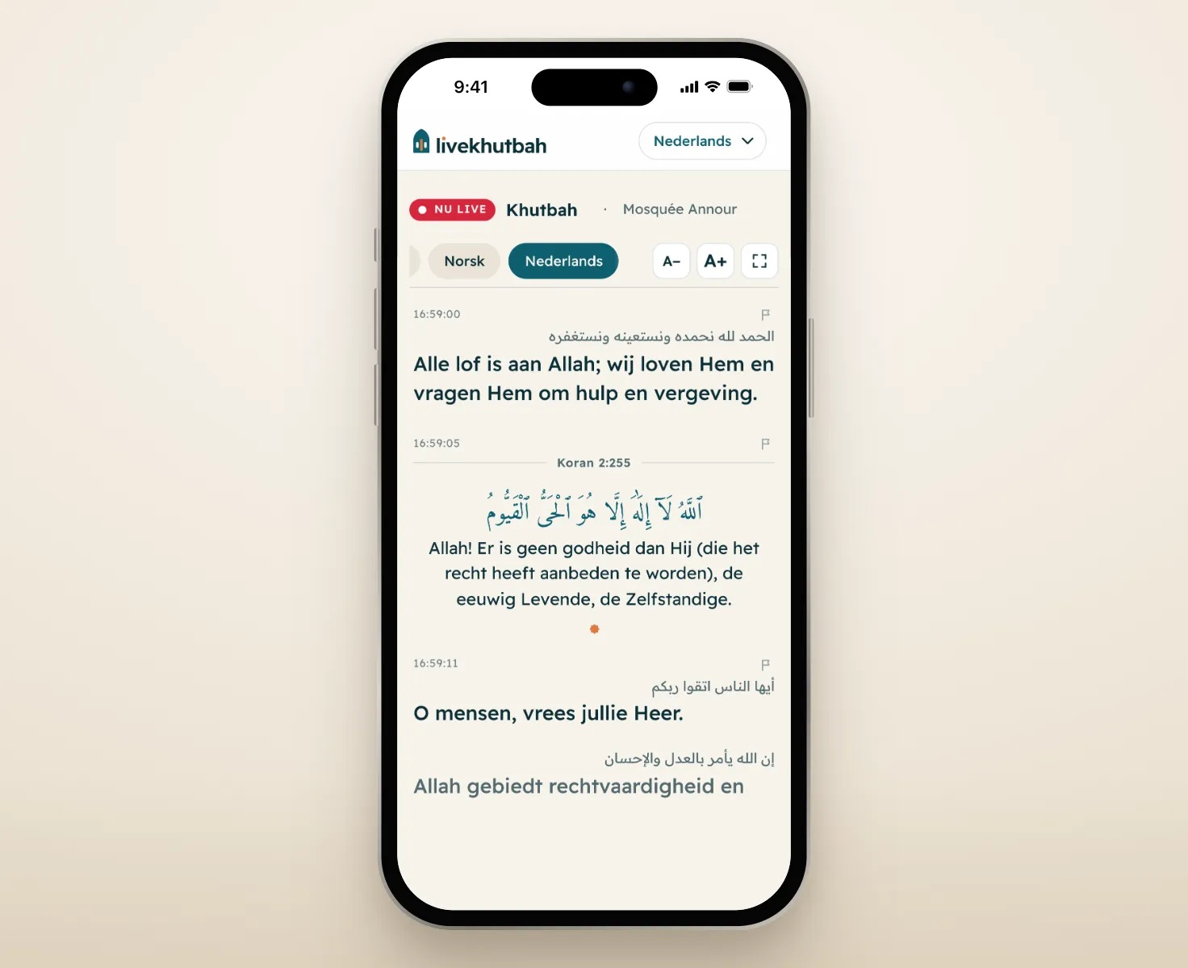
ZO WERKT HET
Zo bereiken de woorden iedereen in de zaal
1. Druk op Live gaan
2. Mensen scannen uw QR-code
3. Ze volgen in hun eigen taal
Leg een telefoon bij de spreker, met een clipmicrofoon, en druk op Live gaan. De app luistert en vertaalt terwijl de spreker praat.
Print uw roll-upbanner of toon hem op een scherm. Mensen scannen hem met hun camera: geen app, geen account.
Iedereen kiest zijn taal en leest live mee. U kunt het ook op een tv in de zaal tonen.
livekhutbah.com
4

Slide 5
KORANVERZEN
Citeert de spreker de Koran, dan lezen mensen een goedgekeurde vertaling
LiveKhutbah herkent het vers en toont de Arabische tekst, het nummer van de soera en het vers, en een goedgekeurde vertaling van precies het geciteerde deel (QuranEnc.com, 44 talen). Geen gok van een machine.
Koran · Al-Baqarah 2:255
ٱللَّهُ لَآ إِلَٰهَ إِلَّا هُوَ ٱلْحَىُّ ٱلْقَيُّومُ
Allah! Er is geen godheid dan Hij (die het recht heeft aanbeden te worden), de eeuwig Levende, de Zelfstandige.
livekhutbah.com
5

Slide 6
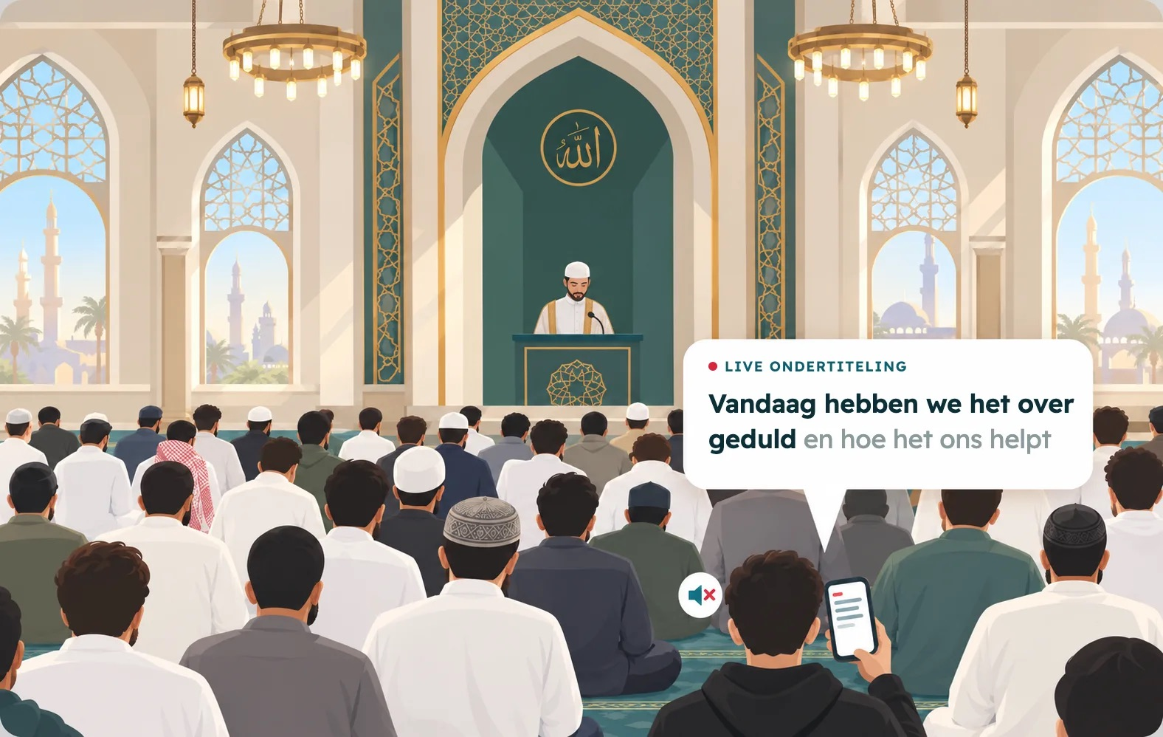
TOEGANKELIJKHEID
Live ondertiteling voor doven en slechthorenden
Elk woord verschijnt op hun telefoon op het moment dat het gezegd wordt, in de taal van de spreker of vertaald. Ze kunnen de tekst groter maken, of hem op volledig scherm op een tv tonen.
livekhutbah.com
6

Slide 7
VOOR WIE
Voor elke bijeenkomst waar taal een drempel is
Moskeeën
Scholen en madrasa’s
Universiteiten
De vrijdagkhutba, lessen, lezingen in de ramadan.
Lessen voor leerlingen die andere talen spreken.
Colleges, seminars en congressen.
Verenigingen en events
Bekeerlingen en bezoekers
Doven en slechthorenden
Bijeenkomsten, congressen en evenementen in de gemeenschap.
Iedereen die de gesproken taal niet goed verstaat.
Live ondertiteling in de taal van de spreker.
livekhutbah.com
7

Slide 8
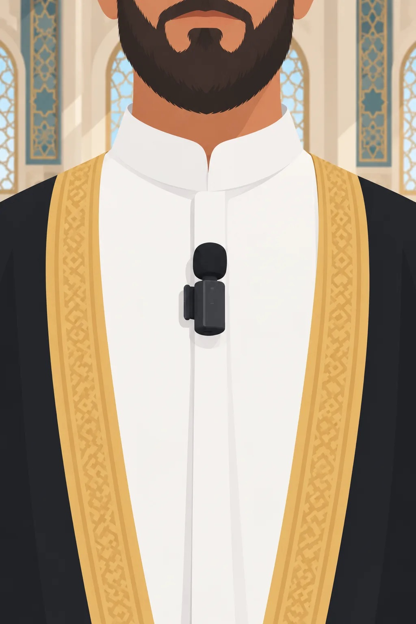
WAT U NODIG HEBT
Een telefoon, een kleine microfoon en uw QR-code
1
Een telefoon of tablet bij de spreker, met internet.
2
Een draadloze clipmicrofoon voor de spreker. De ontvanger gaat in de telefoon, dus uw geluidsinstallatie blijft zoals hij is.
3
Uw QR-code: print de kant-en-klare roll-upbanner of toon hem op een scherm. Beide staan in de app.
4
Optioneel: een tv of scherm in de zaal voor de vertaling.
Wie meeleest, hoeft niets te installeren.
livekhutbah.com
8

Slide 9
PRIJZEN
Een khutba van 20 minuten kost zo’n $ 4
$ 0,20 per minuut
Spark
Lantern
Lighthouse
$ 15 / maand
$ 39 / maand
$ 99 / maand
1 taal
$ 0,20
1.000 credits per maand
3.000 credits per maand
9.000 credits per maand
2 talen
$ 0,30
3 talen
$ 0,38
25% besparen
35% besparen
45% besparen
Het saldo daalt per minuut spraak. Stilte is gratis. 10 credits = 1 minuut spraak, voor 1 taal.
Bij moskeeën en organisaties zonder winstoogmerk kan iedereen, bijvoorbeeld een lid, uw saldo aanvullen als steun of sadaqa.
livekhutbah.com
9

Slide 10
VRAGEN
Wat mensen ons vragen
Wat hebben we nodig?
Waarom draagt de spreker een draadloze microfoon?
Een telefoon bij de spreker, met internet, en een draadloze clipmicrofoon die de spreker draagt, zoals de Hollyland Lark M2S (zo’n € 100). Een tv is niet nodig, want mensen lezen de vertaling op hun eigen telefoon. Wilt u dat, dan kunt u het ook op een tv of scherm in de zaal tonen.
De microfoon zit op de kraag, vlak bij de mond, zodat de telefoon de stem goed oppikt boven het geluid in de zaal. De ontvanger gaat in de telefoon, dus uw geluidsinstallatie kan blijven zoals hij is.
Hoe zien mensen in de zaal de vertaling?
Welke talen kunnen we aanbieden?
Ze scannen een QR-code met de camera van hun telefoon, op een poster bij de ingang of op de tv als u die hebt. U kunt hun ook een link sturen. Niemand hoeft een app te installeren of een account aan te maken.
De app kan vertalen naar meer dan 100 talen.
livekhutbah.com
10

Slide 11
Laat iedereen in de zaal het begrijpen
Bekijk het nu live
Maak uw account aan
app.livekhutbah.com/m/demo
livekhutbah.com
Vragen? Schrijf me
sam@livekhutbah.com
Sam, oprichter van LiveKhutbah

